Slide 1
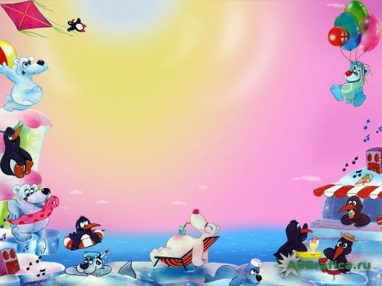
«Как работают наши
пальчики - так говорит наш язычок»
Составитель:
Рыжкова Л.А.
Учитель-логопед
МКДОУ №18

Slide 2
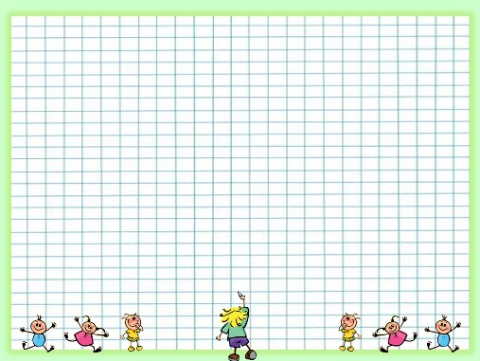
Исследования учёных доказали, что уровень развития детской речи находится в прямой зависимости от степени сформированности тонких движений пальцев рук.
Специалисты института физиологии детей и подростков считают, что формирование речи происходит под влиянием кинетических (двигательных) импульсов, передающихся от рук, а точнее, от пальчиков. Чем активнее и точнее движения пальцев у маленького ребёнка, тем быстрее он начинает говорить.

Slide 3
После двух лет даже самые молчаливые детки начинают говорить. Хотя происходит это у всех по-разному. Одни сразу начинают говорить целыми предложениями, другие произносят только отдельные слова. Развитие речи у ребенка зависит в первую очередь от его индивидуальных особенностей.
По подсчетам педиатров, в 2-3 года ребенок знает 50-300 слов.
В возрасте 3-4 лет запас увеличивается до 500-1200 слов.
С 4 до 5 лет он возрастает до 1,5-2 тыс. слов.
После 6 лет среднестатистический ребенок знает более 6 тыс. слов.

Slide 4
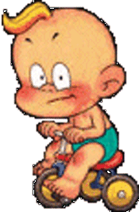
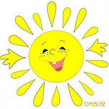
КАК ПОМОЧЬ РЕБЕНКУ?
Обращенная речь
Массаж ручек
Пальчиковые игры
Гимнастика для язычка

Slide 5
Обращенная речь
Для того чтобы словарный запас вашего карапуза становился богаче, самим родителям придется последить за своей иногда далеко не идеальной речью. Важно, чтобы разговор взрослых был наполнен более яркими и выразительными словами и выражениями. Ребенок должен не просто знать слова, а применять их на практике. Для этого с детьми нужно как можно больше общаться и читать им книги.
Существует мнение, что особенно полезны в этом плане стихи. Слушая и повторяя, ребенок учится напевать слова, что значительно облегчает процесс их заучивания. Через стихи ребенок узнает, что существуют разные слова с одинаковым звучанием и разные слова со схожим значением.

Slide 6
Массаж ручек
Массаж активизирует работу обоих полушарий мозга, способствует интеллектуальному развитию, а так же развитию речи. Простые упражнения для малыша, подкрепленные стихами, необходимы для развития образного мышления.
Когда массаж является регулярным, это способствует усилению рефлекторной связи коры головного мозга с мышцами и сосудами, усиливаются тактильные ощущения.
Рекомендуется тренировать малыша при помощи массажа уже с 6 месячного возраста. Простейшее движение – это поглаживание от кончиков пальцев к запястью. Также можно применять такие движения как: поглаживание, растирание, пощипывание, похлопывание, сгибание и разгибание пальчиков, сжимание резиновых игрушек. Такие нехитрые упражнения малыш может делать самостоятельно, особенно в более старшем возрасте. Массаж можно проводить 2-3 раза в день по 3-5 упражнений.

Slide 7
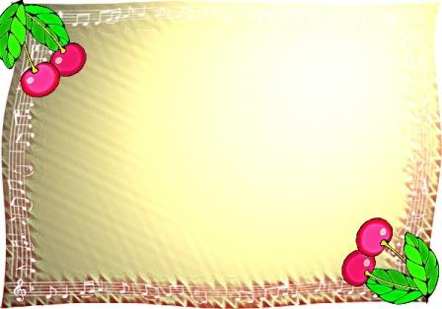
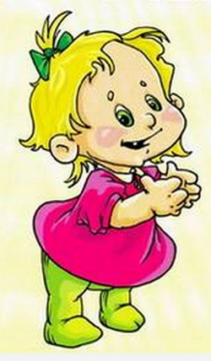
Пальчиковые игры
Педиатры рекомендуют всем родителям играть с детьми в пальчиковые игры. Особенно это касается родителей 2 и 3-летних малышей, у которых в этом возрасте происходит активный рост и развитие мышечной системы. Пальчиковые игры простые и забавные, улучшают память и восприимчивость ребенка и развивают мелкую моторику рук. Главную роль тут играют движения пальцами.
Самым ярким примером пальчиковой игры является всем известная присказка про сороку-белобоку. Каждому из нас читали её в детстве заботливые мамы и бабушки.
Какую бы игру вы ни выбрали для вашего малыша, никогда не забывайте о том, что вы должны произносить слова чётко, внятно и с выражением, стараться помочь ребенку запомнить эти несложные стихотворения

Slide 8
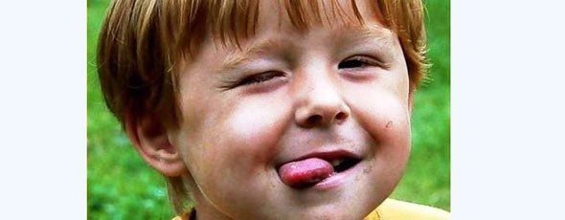
Гимнастика для язычка
Когда малыш немного подрастет, начните делать специальные игровые упражнения. Выбирайте время, когда он в хорошем настроении. Лучше всего делать их перед зеркалом, хотя можно играть и во время прогулки, обеда (облизать губки, тарелочку, дотянуться до носа языком и т.д.), в очередях в поликлинике, в автобусе, да и вообще где угодно. Много времени и сил для этого не нужно. Чем старше становится ребенок, тем сложнее упражнения. (Рекомендуемое число повторений - 6-8 раз).
Вот некоторые примеры
Широко открыть рот (жарко), закрыть рот (холодно)
Надуть щеки, сдуть щеки, как будто шарик.
Облизать губки по кругу, дотянуться с силой язычком до носика, щек, подбородка (представьте, что вы выпачкались в варенье).

Slide 9
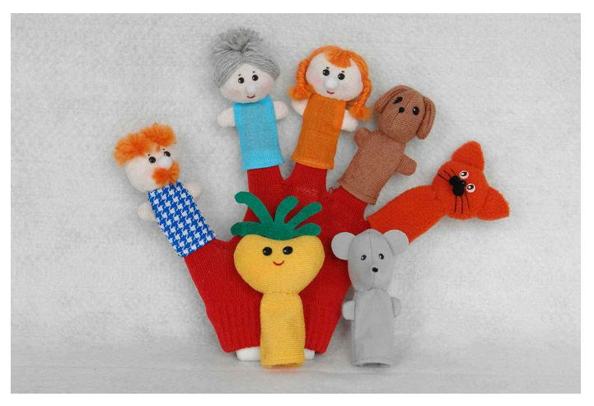
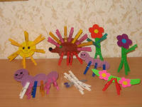
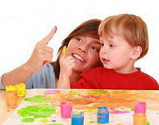
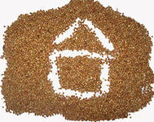
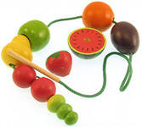
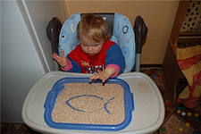
Игры для развития пальчиков

Slide 10
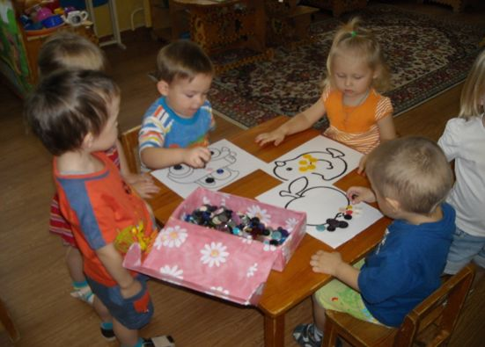
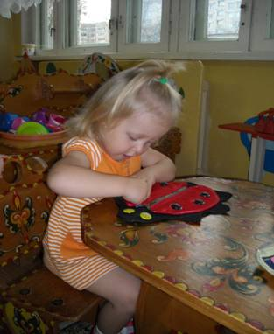
В нашем детском саду проводятся занятия с детьми направленные на развитие пальцев рук и язычка.

Slide 11
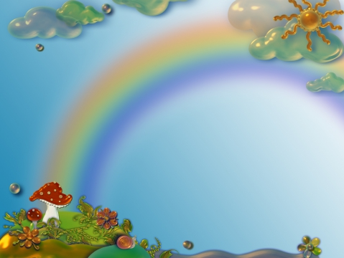
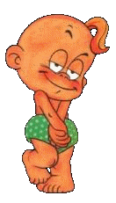
Спасибо за внимание!

